Slide 1
선형대수학 내적과 외적의 응용
임종범
jblim@kpu.ac.kr

Slide 2
내적의 응용 – SVM
서포트 벡터 머신 (support vector machine, SVM)
기계 학습의 분야 중 하나로 패턴 인식, 자료 분석을 위한 지도 학습 모델
주로 분류와 회귀 분석을 위해 사용
두 카테고리 중 어느 하나에 속한 데이터의 집합이 주어졌을 때, SVM 알고리즘은 주어진 데이터 집합을 바탕으로 하여 새로운 데이터가 어느 카테고리에 속할지 판단하는 비확률적 이진 선형 분류 모델을 만듦
만들어진 분류 모델은 데이터가 사상된 공간에서 경계로 표현되는데 SVM 알고리즘은 그 중 가장 큰 폭을 가진 경계를 찾는 알고리즘
SVM은 선형 분류와 더불어 비선형 분류에서도 사용될 수 있음
비선형 분류를 하기 위해서 주어진 데이터를 고차원 특징 공간으로 사상하는 작업이 필요한데, 이를 효율적으로 하기 위해 커널 트릭을 사용

Slide 3

선형 SVM
주어진 학습용 데이터 집합 D(N 개의 점으로 이루어진 집합)를 다음과 같이 정의해보자
각 x_{i}는 p차원의 실수 벡터, y_{i}는 x_{i} 가 어떤 클래스(카테고리)에 속해있는지 나타내는 값으로 1 또는 -1의 값을 가짐
위의 학습용 데이터 집합이 y_{i} 값에 따라 선형적으로 분리될 수 있을 때, 데이터 집합을 분리하는 것을 초평면이라 하며, 다음의 조건을 만족하는 점 X의 집합으로 나타낼 수 있다
⋅은 내적 연산자, w는 초평면의 법선 벡터

Slide 4


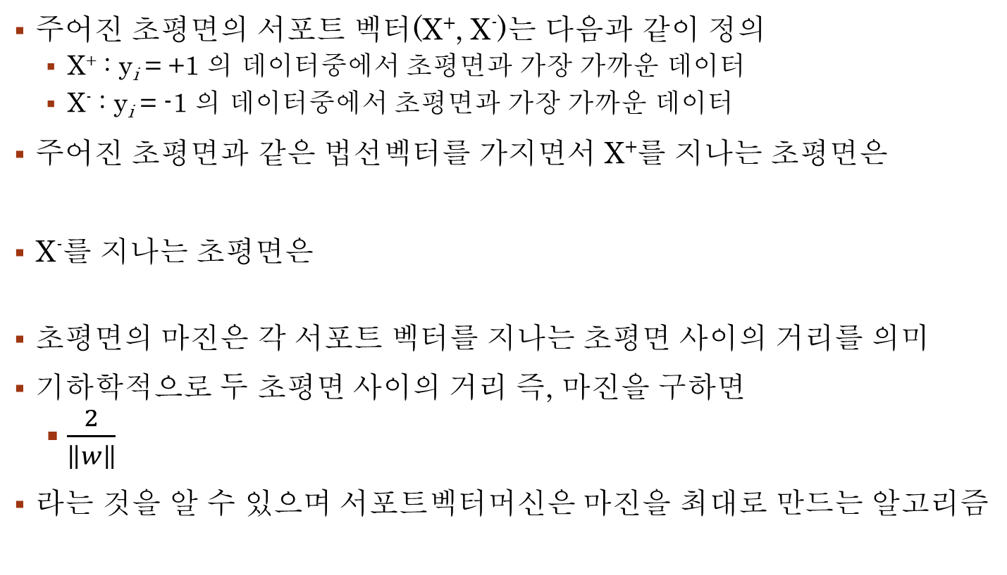
선형 SVM
주어진 초평면의 서포트 벡터(X⁺, X⁻)는 다음과 같이 정의
X⁺ : y_{i} = +1 의 데이터중에서 초평면과 가장 가까운 데이터
X⁻ : y_{i} = -1 의 데이터중에서 초평면과 가장 가까운 데이터
주어진 초평면과 같은 법선벡터를 가지면서 X⁺를 지나는 초평면은
X⁻를 지나는 초평면은
초평면의 마진은 각 서포트 벡터를 지나는 초평면 사이의 거리를 의미
기하학적으로 두 초평면 사이의 거리 즉, 마진을 구하면
$\frac{2}{\left\|w\right\|}$
라는 것을 알 수 있으며 서포트벡터머신은 마진을 최대로 만드는 알고리즘

Slide 5
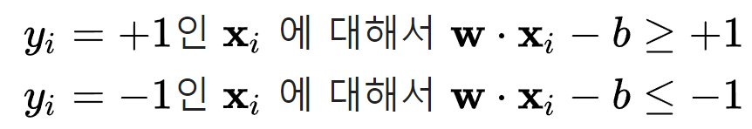
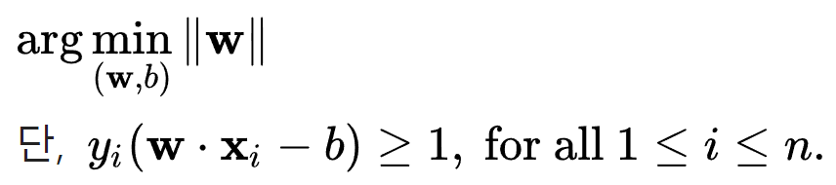
선형 SVM
서포트벡터를 지나는 초평면 사이엔 데이터 포인트가 존재하지 않아야 하므로 다음과 같은 식이 성립
위 두 식은 아래와 같은 식으로 나타낼 수 있음
초평면의 조건을 따르며 마진의 최댓값을 구하고자 하는 서포트 벡터 머신 문제는 다음과 같은 최적화 문제로 표현할 수 있음

Slide 6
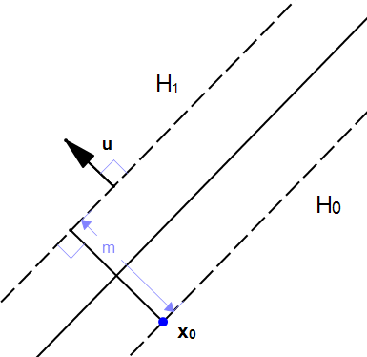
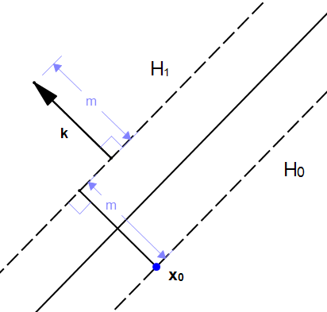


선형 svm
두 초평면 사이의 거리: $\frac{2}{\left\|w\right\|}$
우리가 원하는 벡터
크기가 m인 벡터
초평면에 수직인 벡터
u = $\frac{w}{\left\|w\right\|}$ since H₁:
k = mu = m$\frac{w}{\left\|w\right\|}$

Slide 7
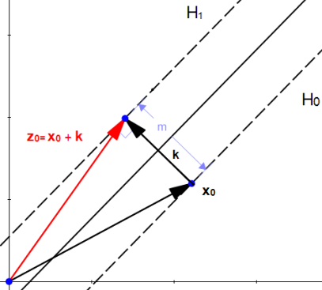


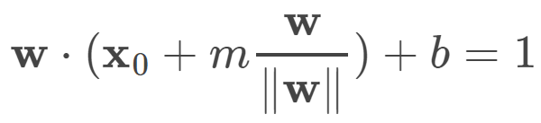
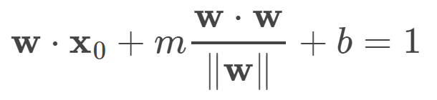

선형 svm
z₀ = x₀ + k
z₀는 초평면 H₁위에 있으므로
z₀을 x₀ + k로 대체하면
k = mu = m$\frac{w}{\left\|w\right\|}$ 이므로

Slide 8
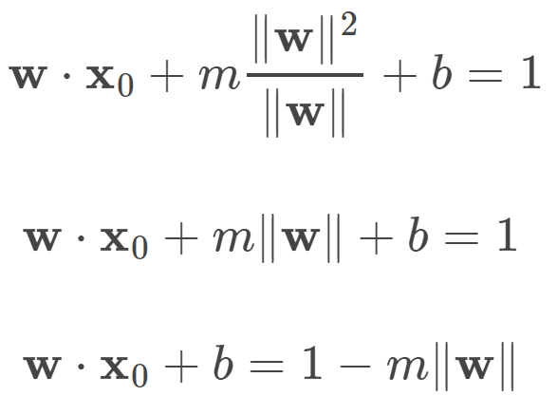

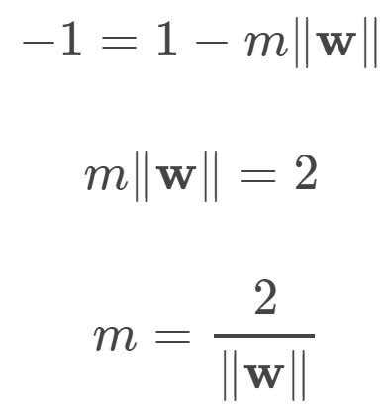
선형 svm
x₀은 초평면 H₀ 위에 있고 H₀ =

Slide 9
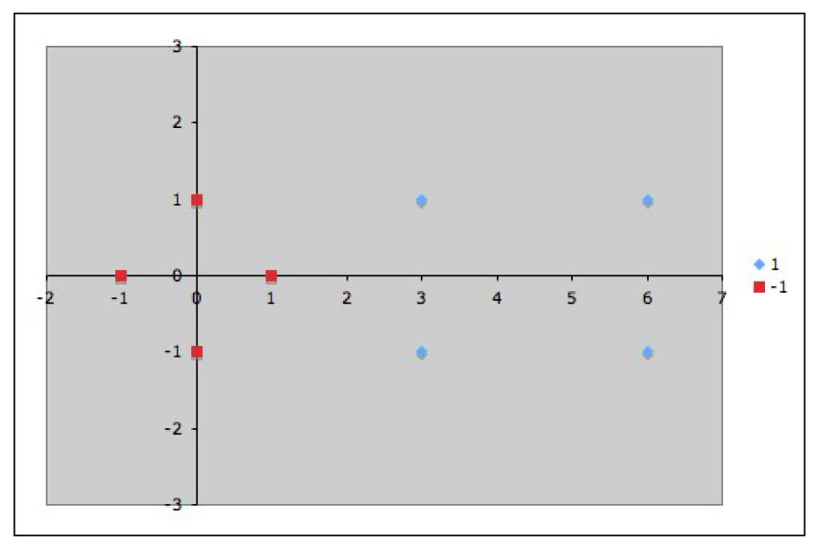
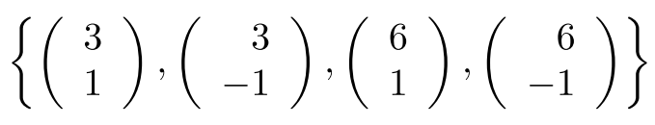
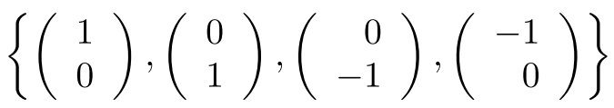
SVM 예제

Slide 10
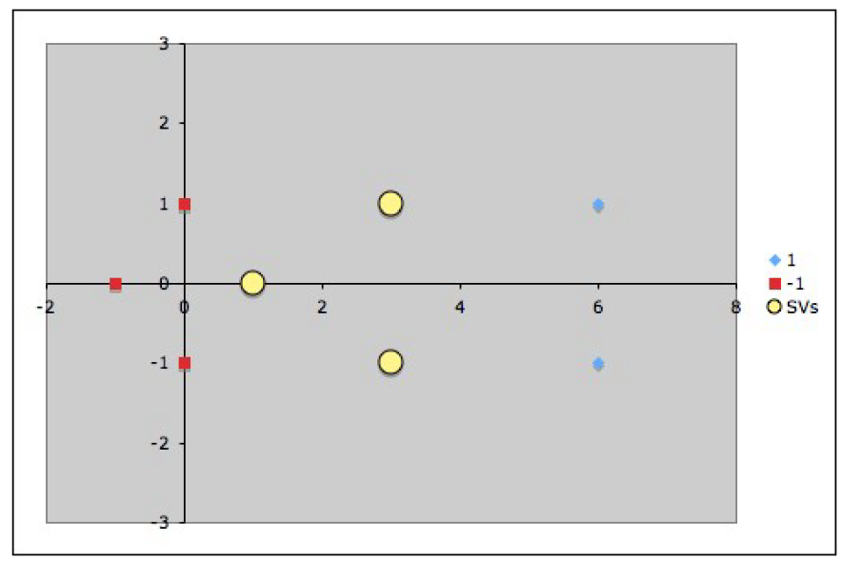
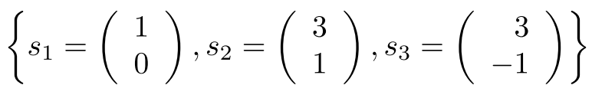
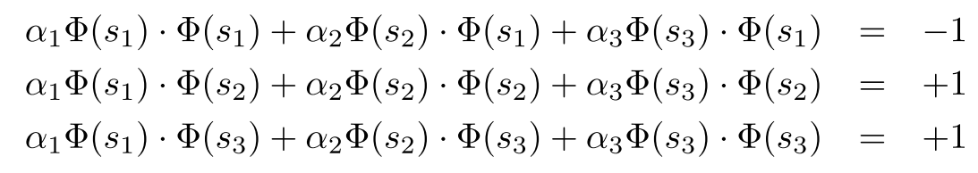
SVM 예제
데이터 셋이 선형으로 분류가 가능하기 때문에 선형 SVM 적용
서포트 벡터:
다음의 식을 만족하는 a_{i}를 찾아야 함
Φ(): 입력 공간(input space)을 특징 공간(feature space)으로 변환하는 매핑함수

Slide 11
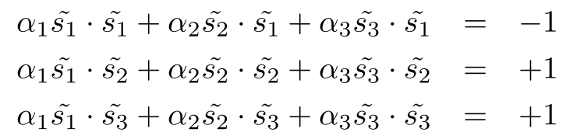
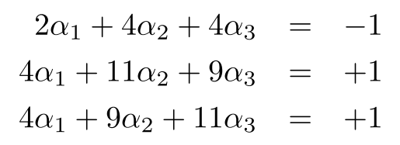
SVM 예제
이 예제는 선형 변환이 가능하기 때문에 다음의 식을 계산
세 개의 벡터를 연산하기 때문에 s₁ (10) 등을 (101)로 만들어 계산(~로 표현)
내적의 결과는
a₁ = -3.5, a₂ = 0.75, a₃ = 0.75

Slide 12
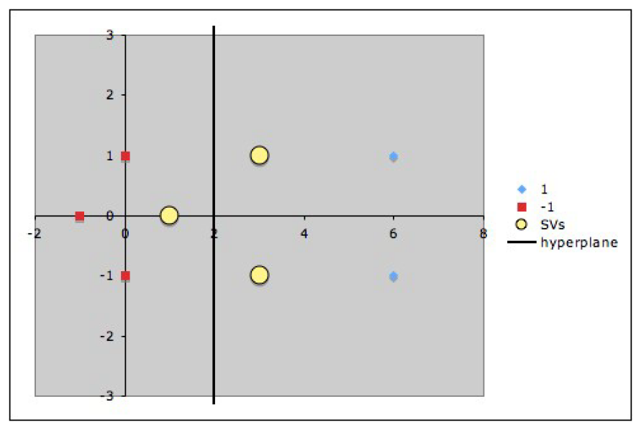
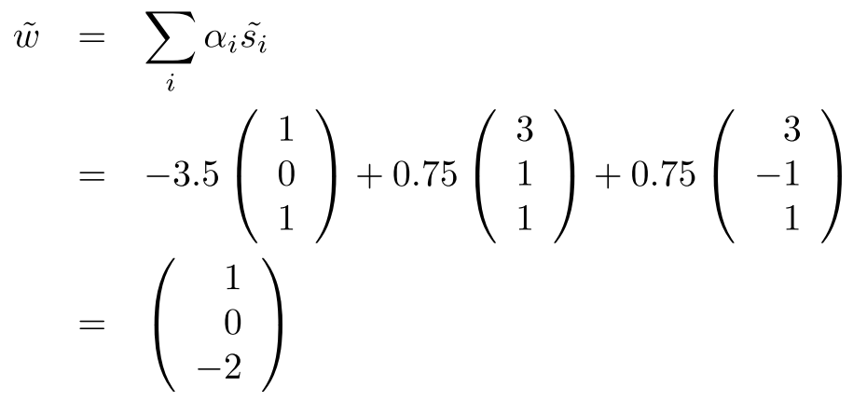
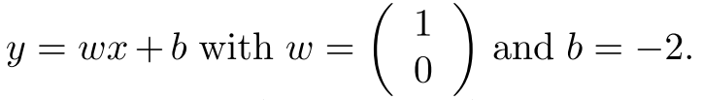
SVM 예제
a_{i} 값으로 초평면 구하기

Slide 13
SVM 예제
입력값 넣어보기

Slide 14
svm의 응용분야
SVM은 텍스트와 하이퍼텍스트를 분류하는데 있어서, 학습 데이터를 상당히 줄일 수 있음
이미지를 분류하는 작업에서 SVM을 사용할 수 있음
SVM이 기존의 쿼리 개량 구조보다 상당히 높은 검색 정확도를 보임
SVM은 분류된 화합물에서 단백질을 90%까지 구분하는 의학 분야에 유용하게 사용
SVM을 통해서 손글씨의 특징을 인지할 수 있음

Slide 15
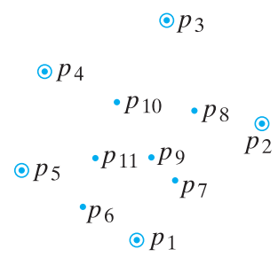
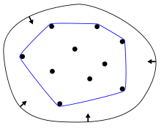
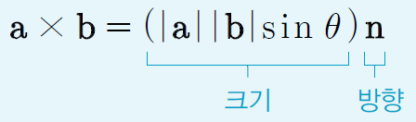
외적의 응용 – 볼록 껍질(convex hull)
볼록 껍질(convex hull)
집합으로 주어진 점이나 영역을 포함하는 가장 작은 볼록 집합
볼록 껍질 알고리즘에 외적이 어떻게 사용될까?
좌회전, 우회전 구분

Slide 16

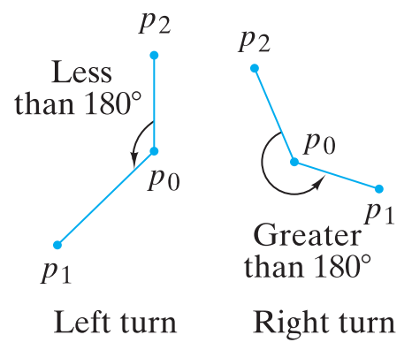
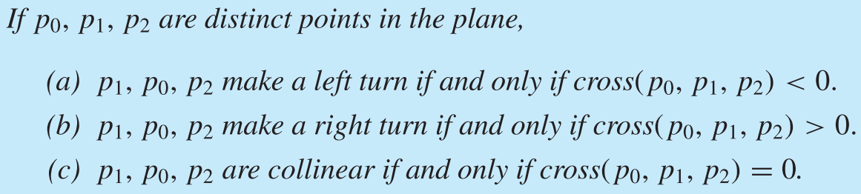
볼록 껍질(convex hull)
좌회전이냐 우회전이냐 그것이 문제로다
외적으로 좌회전인지 우회전인지 구분하자

Slide 17
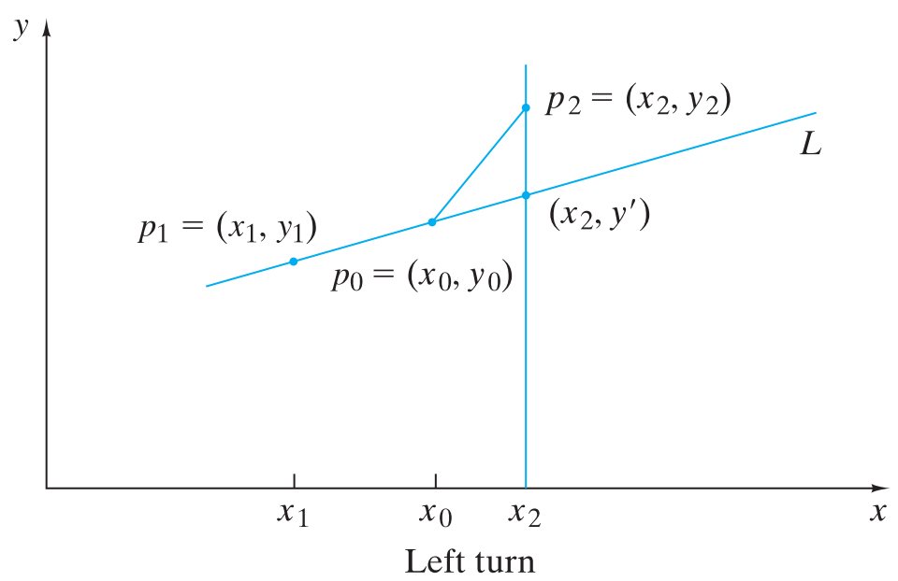
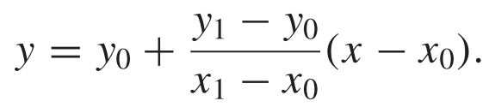
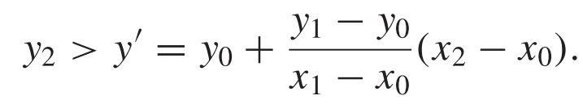
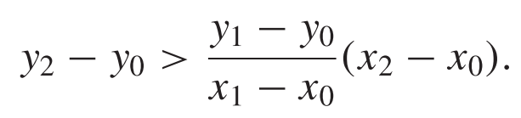
볼록 껍질(convex hull)
증명
x₁ – x₀ 이 음수이므로

Slide 18
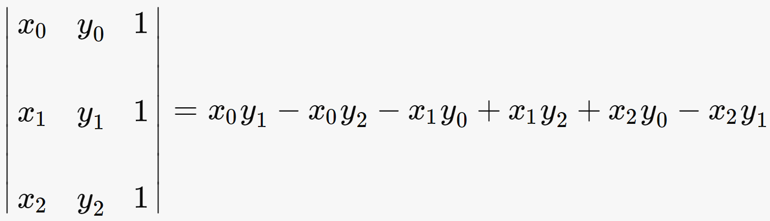
볼록 껍질(convex hull)
x₁y₂ – x₀y₂ – x₁y₀ + x₀y₀ – (x₂y₁ – x₀y₁ – x₂y₀ + x₀y₀)
= x₁y₂ – x₀y₂ – x₁y₀ + x₀y₀ – x₂y₁ + x₀y₁ + x₂y₀ – x₀y₀
= x₁y₂ – x₀y₂ – x₁y₀ – x₂y₁ + x₀y₁ + x₂y₀
= x₀y₁ – x₀y₂ – x₁y₀ + x₁y₂ + x₂y₀ – x₂y₁

Slide 19
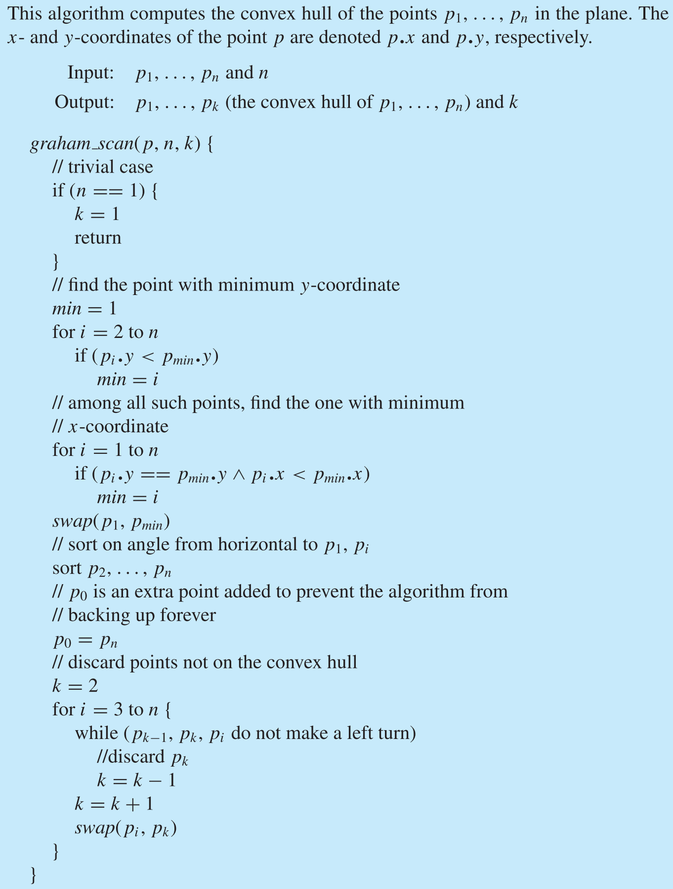
Graham scan

Slide 20
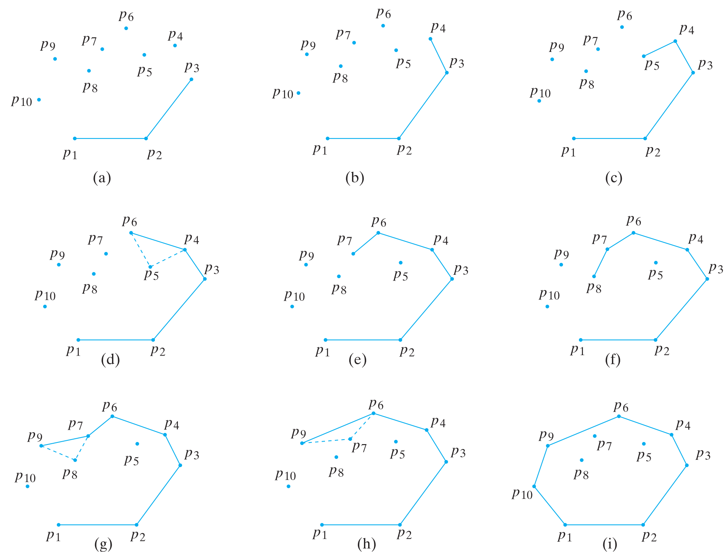
Graham scan

Slide 21
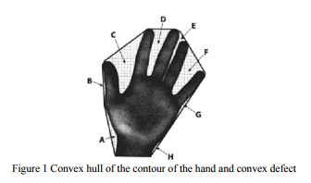
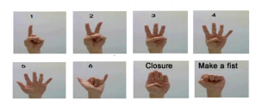
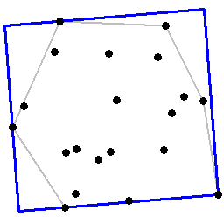
볼록 껍질의 응용
Pattern recognition
Image processing
Geographic information system
Game theory
Construction of phase diagrams
Static code analysis by abstract interpretation
Shape analysis
Collision avoidance
Smallest box

